Slide 1

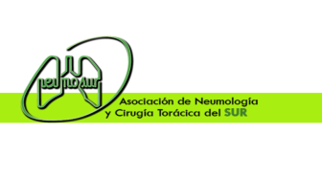
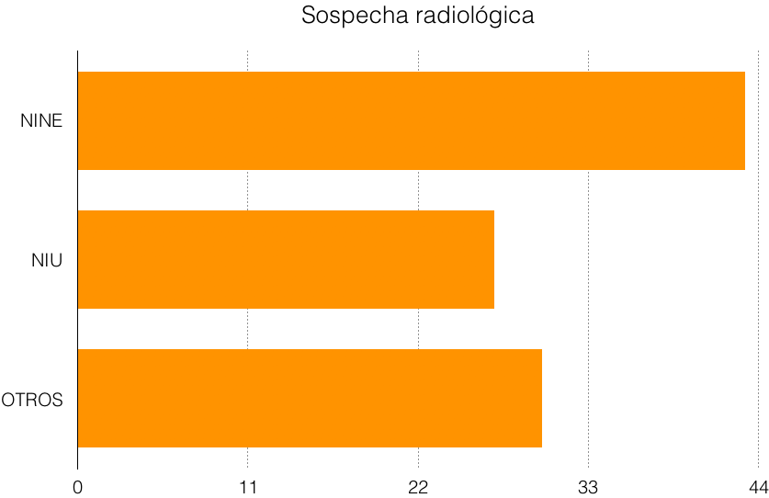
RENTABILIDAD DE LA CRIOBIOPSIA EN EL DIAGNÓSTICO DE ENFERMEDAD PULMONAR INTERSTICIAL DIFUSA (EPID)
E. Salcedo Lobera, F. Páez Codeso. A. Dorado Galindo
Unidad de Gestión Médico –Quirúrgica de Enfermedades Respiratorias. Hospital Regional Universitario de Málaga.
Introducción
RESULTADOS
Estudiamos 26 pacientes de los cuales el 54% eran mujeres con una edad media de 62,85 ± 10.25 años siendo el 42,3% exfumadores con IAT medio de 23,96 ± 23,12 paq/a. Un 38,5% presentaba disnea grado 1 mMrC.
Funcionalmente presentaban unos valores medios FVC: 66,43%; FEV1: 71,70%; FEV1/FVC: 83,86%; DLCO 66,35%.
La enfermedad pulmonar intersticial difusa constituye un grupo muy heterogéneo de afecciones con diagnóstico difícil. La biopsia quirúrgica es la técnica cosiderada gold estándar pero presenta numerosas desventajas dejando paso a la criobiopsia, técnica menos invasiva, en el diagnóstico de las EPID.
Material y Métodos
Estudio descriptivo y observacional de 2 años de duración con una cohorte de 26 pacientes que fueron derivados a nuestra Unidad de Técnicas Broncopleurales para realización de criobiopsia tras la decisión de un comité multidisciplinar.
Se recogieron datos clínicos, radiológicos, localización de obtención de muestras, complicaciones de la técnica y resultados de la misma.

Slide 2
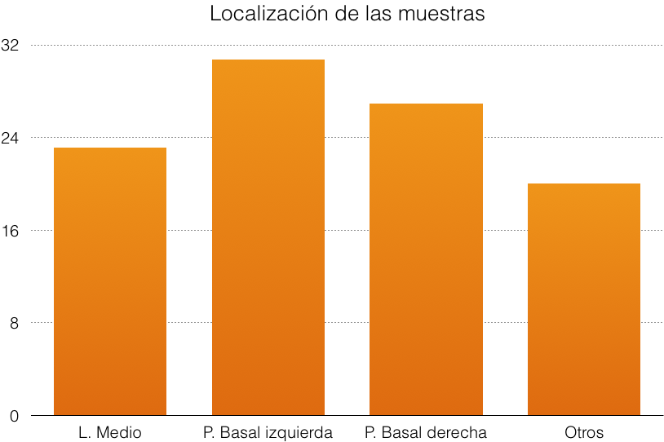
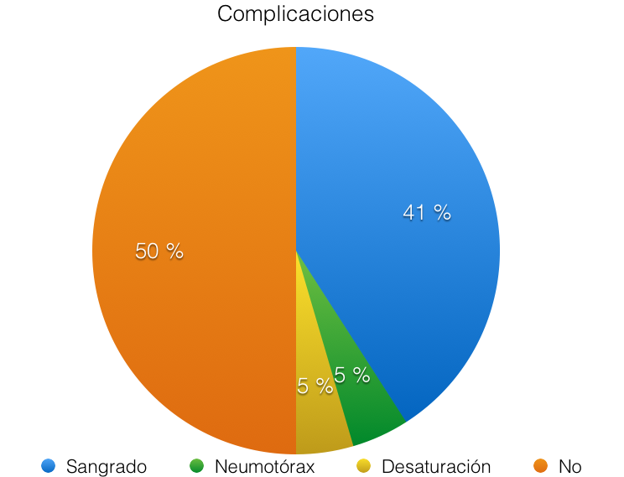
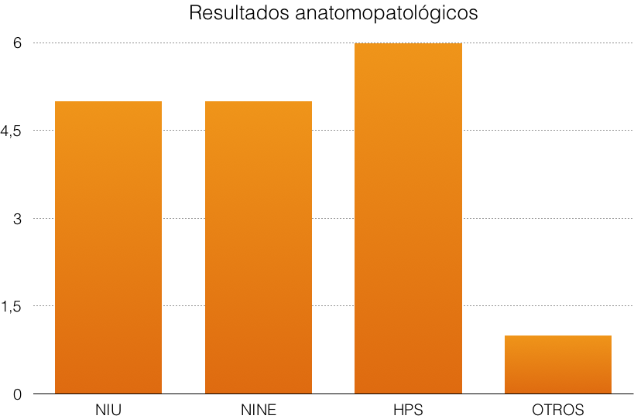
Resultados
Se consideraron muestras diagnósticas a 17 de las 27 (68%). Cuando los hallazgos anatomopatológicos junto con los clínico-radiológicos fueron discutidos en un comité multidisciplinar se llegó a un diagnóstico consensuado en 19 pacientes (76%).
Conclusiones
La criobiopsia es una técnica con una gran rentabilidad para el diagnóstico de EPID, sobre todo cuando existe un consenso entre los diferentes datos radiológicos, clínicos y anatomopatológicos consensuados por un comité multidisciplinar experto.
Las complicaciones han sido pocas y leves, por lo que la criobiopsia presenta un buen perfil de seguridad.

